Slide 1
Minicurso: Criação de uma API com .NET Core e PostgreSQL
Mathias Horn

Slide 2




Sobre mim
Formado em Engenharia de Software. UNIVATES, 2019.
Trabalho há 12 anos com software
FortalezaTec/ForControl (Quiero Café)
Founder Corujas App

Slide 3
Apresentação da Turma
Nome
Curso e semestre
Trabalha na área? Se sim onde e há quanto tempo? E com quais tecnologias?

Slide 4
Objetivo do Minicurso
Apresentar os fundamentos para criação de uma API RESTful usando .NET Core
Integração com PostgreSQL
Conceitos e boas práticas

Slide 5
Por que o .NET Core?
Empresa sempre utilizou tecnologias da Microsoft
Suporte
Comunidade
Multi plataforma (2016)

Slide 6
Conceito REST
Não depende de uma linguagem específica
Dados geralmente em JSON ou XML
Recursos Identificáveis: Tudo em uma API REST é tratado como um recurso (ex.: usuário, produto, pedido), que pode ser identificado por uma URL única.
Exemplo:
https://api.exemplo.com/produtos/123

Slide 7
Conceito REST
Métodos HTTP Padronizados: As operações sobre os recursos são feitas através dos métodos HTTP, e cada método tem um propósito específico:
GET: Recupera recursos.
POST: Cria um novo recurso.
PUT: Atualiza um recurso existente.
DELETE: Remove um recurso.
PATCH: Atualiza parcialmente um recurso

Slide 8
Conceito REST
Uso de URLs claras e previsíveis: As URLs devem ser claras e representarem os recursos de maneira legível e intuitiva. Evita-se usar verbos na URL, preferindo substantivos que representem os recursos. Exemplo:
/produtos para listar todos os produtos.
/produtos/123 para acessar o produto com ID 123.
Retornos padrão
200 OK, 401 Auth, 403 Permission, 404 NotFound

Slide 9
Recursos Necessários
Visual Studio Code/Visual Studio Community 2022
.NET Core 8 SDK
PostgreSQL instalado localmente (v 12.17)
PgAdmin ou DBeaver
Postman ou Insomnia

Slide 11
1. Criando um projeto
Visual Studio Community
Novo projeto
API Web do ASP.NETE Core
ou
dotnet new webapi
Nome MySpotifyAPI

Slide 12
2. Estrutura do Projeto
Models (criar)
Controllers
Services (criar)
Program.cs
Caso sejam criados, excluir arquivos de exemplo WeatherForecast (Model e Controller)

Slide 13
3. Abordagem
Database first
Já existe o banco
Menos flexível
Code first
Banco é criado via migrations
Mas flexível (cenário real, suscetível a mudanças)

Slide 14

4. Case Spotify
Criar models
User
Artist
Song

Slide 15
5. Dependências
Ferramentas > Gerenciador de Pacotes do Nuget > Console
dotnet tool install --global dotnet-ef
dotnet add package Microsoft.EntityFrameworkCore;
dotnet add package Microsoft.EntityFrameworkCore.Design;
dotnet add package Microsoft.EntityFrameworkCore.Relational;
dotnet add package Microsoft.EntityFrameworkCore.Tools;
dotnet add package Npgsql.EntityFrameworkCore.PostgreSQL;
dotnet restore

Slide 16
6. Criar database
PgAdmin ou Dbeaver
Criar banco com o nome myspotify

Slide 17
7. Ajustar ConnectionString
Program.cs
var connectionString = config.GetConnectionString("DevelopmentConnection");
builder.Services.AddDbContext<SpotifyDbContext>(options =>
options.UseNpgsql(connectionString));
Depois do builder.Build()
// Database migration
using (var serviceScope = app.Services.GetRequiredService<IServiceScopeFactory>().CreateScope())
{
var context = serviceScope.ServiceProvider.GetService<SpotifyDbContext>();
context.Database.Migrate();
}

Slide 18
7. Ajustar ConnectionString
appsettings.json
"ConnectionStrings": {
"DevelopmentConnection": "Host=localhost;Database=spotify;Username=postgres;Password=postgres"
}

Slide 19
8. User
public class User
{
public int Id { get; set; }
public string Username { get; set; }
public string Email { get; set; }
public string PasswordHash { get; set; }
public string Role { get; set; } // e.g., "listener", “admin“
public bool? Deleted { get; set; }
}

Slide 20
9. DB Context

Slide 21
using Microsoft.EntityFrameworkCore;
namespace SpotifyAPI.Models
{
public class SpotifyDbContext : DbContext
{
public SpotifyDbContext(DbContextOptions<SpotifyDbContext> options) : base(options)
{
}
// Define the DbSets for each model
public DbSet<User> Users { get; set; }
protected override void OnConfiguring(DbContextOptionsBuilder optionsBuilder)
{
if (!optionsBuilder.IsConfigured)
{
#warning To protect potentially sensitive information in your connection string, you should move it out of source code. See http://go.microsoft.com/fwlink/?LinkId=723263 for guidance on storing connection strings.
optionsBuilder.UseNpgsql("Host=localhost;Database=spotify;Username=postgres;Password=postgres");
}
}
// Configure relationships and constraints using Fluent API
protected override void OnModelCreating(ModelBuilder modelBuilder)
{
modelBuilder.Entity<User>(entity =>
{
entity.ToTable("users");
entity.Property(e => e.Id)
.HasColumnName("id")
.HasDefaultValueSql("nextval('users_seq'::regclass)");
entity.Property(e => e.Username)
.IsRequired()
.HasColumnName("username")
.HasMaxLength(100);
entity.Property(e => e.Email)
.IsRequired()
.HasColumnName("email")
.HasMaxLength(100);
entity.Property(e => e.PasswordHash)
.IsRequired()
.HasColumnName("password_hash")
.HasMaxLength(200);
entity.Property(e => e.Role)
.IsRequired()
.HasColumnName("role")
.HasMaxLength(50);
entity.Property(e => e.Deleted)
.HasColumnName("deleted");
});
modelBuilder.HasSequence("users_seq");
}
}
}

Slide 22
10. Migration
Mundaças no banco de dados
dotnet ef migrations add CreateUser
Mostrar pasta de Migrations que foi criada
Ver no banco que criou

Slide 23
Commitar
Criar repositório publico no git hub
Dar o init e add remote
Ajustar .gitignore

Slide 24
.gitignore
*.swp
*.*~
project.lock.json
.DS_Store
*.pyc
nupkg/
# Visual Studio Code
.vscode/
# Rider
.idea/
# Visual Studio
.vs/
# Fleet
.fleet/
# Code Rush
.cr/
# User-specific files
*.suo
*.user
*.userosscache
*.sln.docstates
# Build results
[Dd]ebug/
[Dd]ebugPublic/
[Rr]elease/
[Rr]eleases/
x64/
x86/
build/
bld/
[Bb]in/
[Oo]bj/
[Oo]ut/
msbuild.log
msbuild.err
msbuild.wrn

Slide 25
11. Artist
public class Artist
{
//public Artist()
//{
// Albums = new HashSet<Album>();
// Songs = new HashSet<Song>();
//}
public int Id { get; set; }
public string Name { get; set; }
public bool? Deleted { get; set; }
//public virtual ICollection<Album> Albums { get; set; }
//public virtual ICollection<Song> Songs { get; set; }
}

Slide 26
11. Artist
dotnet ef migrations add CreateArtist

Slide 27
12. Album
public class Album
{
//public Album()
//{
// Songs = new HashSet<Song>();
//}
public int Id { get; set; }
public string Title { get; set; }
public DateTime ReleaseDate { get; set; }
public int ArtistId { get; set; }
public bool? Deleted { get; set; }
public virtual Artist? Artist { get; set; }
//public virtual ICollection<Song> Songs { get; set; }
}

Slide 28
12. Album
modelBuilder.Entity<Album>(entity =>
{
entity.ToTable("albums");
entity.Property(e => e.Id)
.HasColumnName("id")
.HasDefaultValueSql("nextval('albums_seq'::regclass)");
entity.Property(e => e.Title)
.IsRequired()
.HasColumnName("title")
.HasMaxLength(100);
entity.Property(e => e.ReleaseDate)
.IsRequired()
.HasColumnName("release_Date");
entity.Property(e => e.ArtistId)
.HasColumnName("artist_id");
entity.Property(e => e.Deleted)
.HasColumnName("deleted");
entity.HasOne(d => d.Artist)
.WithMany(p => p.Albums)
.HasForeignKey(d => d.ArtistId)
.HasConstraintName("fk_artist");
});

Slide 29
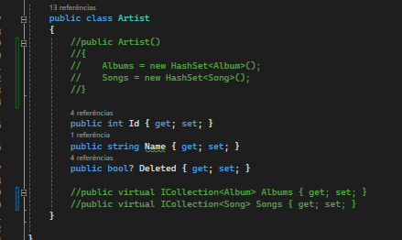
12. Album
dotnet ef migrations add CreateAlbum
Criar virtual e new no Artist|

Slide 30
13. Song
public class Song
{
public int Id { get; set; }
public string Title { get; set; }
public int Duration { get; set; }
public int ArtistId { get; set; }
public string Genre { get; set; }
public int AlbumId { get; set; }
public bool? Deleted { get; set; }
public virtual Artist? Artist { get; set; }
public virtual Album? Album { get; set; }
}

Slide 31
13. Song
dotnet ef migrations add CreateSong

Slide 32
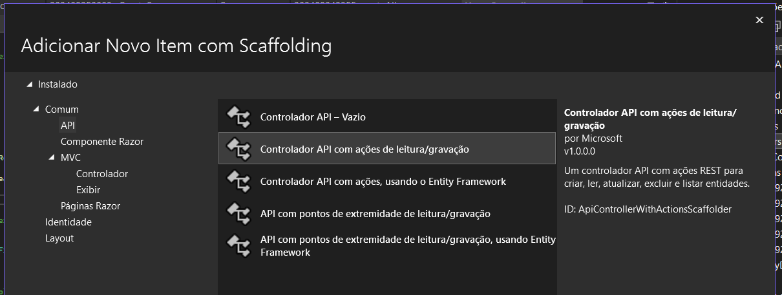
14. Controllers
Boa prática, não conter acesso ao banco de dados
ActionResult: retornar códigos certos 200 (Ok), 401 (Auth), 403 (Permissão)
Atalho

Slide 33
15. Services
Operações com o BD

Slide 34
15. Services
public class UserService
{
private readonly SpotifyDbContext _context;
public UserService(SpotifyDbContext context)
{
_context = context;
}
.....
}

Slide 35
15. Services
public async Task<int> CreateUser(User user)
{
try
{
//foreach (var usuariosUsers in user.UsuariosUsers)
//{
// usuariosUsers.Usuario = null;
//}
_context.Users.Add(user);
await _context.SaveChangesAsync(); // Salva as mudanças no banco de dados
return user.Id; // Retorna o ID do user salvo
}
catch (Exception ex)
{
Console.WriteLine(ex.Message);
throw; // Re-lança a exceção para ser tratada no método chamador
}
}

Slide 36
15. Services
public async Task DeleteUser(int id)
{
var user = await _context.Users.FindAsync(id);
if (user != null)
{
_context.Entry(user).State = EntityState.Modified;
user.Deleted = true;
await _context.SaveChangesAsync();
}
}

Slide 37
15. Services
public async Task EditUser(User user)
{
//if (user != null && user.UsuariosUsers != null && user.UsuariosUsers.Any())
//{
// foreach (var usuariosUsers in user.UsuariosUsers)
// {
// usuariosUsers.Usuario = null;
// }
//}
try
{
_context.Users.Update(user);
await _context.SaveChangesAsync();
}
catch (Exception ex)
{
Console.WriteLine(ex.Message);
}
}

Slide 38
15. Services
public async Task<User> GetUser(int id)
{
try
{
var user = await _context.Users
.Where(ana => ana.Id == id &&
ana.Deleted != true)
.FirstOrDefaultAsync();
return user;
}
catch (Exception ex)
{
return null;
}
}

Slide 39
15. Services
public async Task<IEnumerable<User>> GetUsers()
{
try
{
var items = await _context.Users
.Where(u =>
u.Deleted != true
)
.AsNoTracking()
.ToListAsync();
return items;
}
catch (Exception ex)
{
return null;
}
}

Slide 40
16. Instanciar Services
Program.cs
builder.Services.AddScoped<UserService>();
Controller
private UserService _userService;
public UsersController(UserService userService)
{
_userService = userService;
}

Slide 41
17. Consumir Services nos Controllers
[HttpPost]
public async Task<IActionResult> Post(User user)
{
await _userService.CreateUser(user);
return Ok();
}
// GET api/<UsersController>/5
[HttpGet("{id}")]
public async Task<ActionResult<User>> GetById(int id)
{
return Ok(await _userService.GetUser(id));
}

Slide 42
18. Chamar no Postman
https://localhost:7240/api/users
Body do Post:
{
"id": 0,
"username": "mathias.horn",
"email": "mathias.horn@gmail.com",
"passwordHash": "pass",
"role": "admin"
}

Slide 43
19. Consumir Services nos Controllers
// GET: api/<UsersController>
[HttpGet]
public async Task<ActionResult<List<User>>> Get(int id)
{
return Ok(await _userService.GetUsers());
}
// PUT api/<UsersController>/5
[HttpPut("{id}")]
public async Task<IActionResult> Put(int id, User user)
{
if (id != user.Id)
{
return NotFound();
}
await _userService.EditUser(user);
return Ok();
}

Slide 44
19. Consumir Services nos Controllers
// DELETE api/<UsersController>/5
[HttpDelete("{id}")]
public async Task<IActionResult> Delete(int id)
{
await _userService.DeleteUser(id);
return Ok();
}

Slide 45
20. Validação no Back
public bool IsValidUser(User user, out string message)
{
message = "";
if (!user.Email.Contains("@"))
{
message = "Email inválido";
return false;
}
return true;
}

Slide 46
20. Validação no Back
[HttpPost]
public async Task<IActionResult> Post(User user)
{
var message = "";
if (!_userService.IsValidUser(user, out message))
{
return BadRequest(message);
}
await _userService.CreateUser(user);
return Ok();
}

Slide 47
21. Duplicar para Artist, Album, Song
“Ser preguiçoso”, otimizar
Copiar e colar
E dar o replace com o case sensitive
Copiar Service
Injetar servisse no Program
Copiar Controller

Slide 48
22. Consumindo novas API
Post Artista:
Red Hot Chilli Peppers
Post Album
Dark Necessities 2016
Californication 1999
Fazer post com songs dentro/aninhado
Copiar estrutura do Swagger

Slide 49
23. Funções úteis
Include
JsonIgnore
Select ou DTO

Slide 50
Extra: Authentication
Token JWT
Firebase

Slide 51
Extra: Authentication
https://medium.com/@KumarHalder/token-based-authentication-in-asp-net-core-43e99aee0593
Deixar issuer, audience e secret fixos
Prox passo: criar AuthService que conecta no contexto/DB

Slide 52
Extra
Gerenciador de Pacotes: Nuget
Swagger Anottations
Paginação (Filter Model)

Slide 53

Dicas
RocketSeat

Slide 54
Perguntas?

